Slide 1
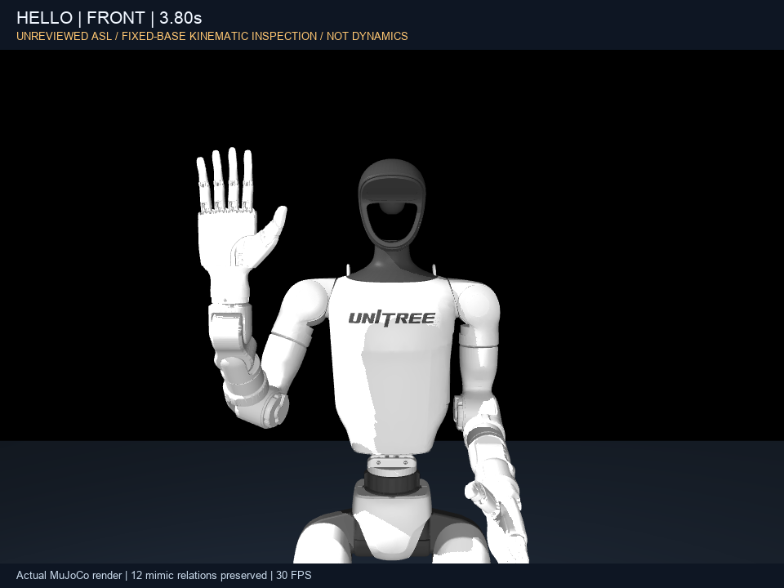
ME5412 Robotics for Healthcare
Text to
robot signing
Finite expressions and a learned
trajectory prototype
Simulation prototype / 8 October 2026
Candidate motion. ASL comprehensibility unreviewed.
Notes:
第 1 页：研究问题与原型范围
建议 35 秒。
我们的题目是有限表达的文字选择与机器人手语候选表达。输入一句英文或选择短语，系统选择一个明确编号，再预览对应的机器人动作。我们目前只研究三个候选，全部处于语言可理解性待验证状态。今天汇报两条主线：文字能否选对编号，以及机器人是否能在自身形态约束下呈现参考动作。
本页讲述检查：不要说成任意英文翻译，也不要说已经服务医院。
来源与证据：
https://github.com/unitreerobotics/unitree_ros/tree/5994d4faef0a9cadd3287f8de0199a67eeb2a259/robots/g1_description
README.md
data/catalog.json

Slide 2
Problem and project scope
Proposed setting
Design alternatives
Brief service interactions at a care reception desk.
Text display: no robot motion
Human signing: reference for meaning
Robot candidate: repeatable motion to inspect
The project tests expression selection and robot motion. It has no clinical outcome evidence.
Current vocabulary
HELLO
THANK_YOU
PLEASE_WAIT
PLEASE_WAIT currently approximates the WAIT word example.
ME5412 / Research prototype
02
Notes:
第 2 页：场景、现有选择与收敛
建议 60 秒。
我们把应用设想放在接待处的简短服务互动，但这只是未来场景假设。文字显示、人类手语和机器人表达解决的环节不同；本项目选择可重复的机器人动作，便于检查形态和动作路径。现阶段词汇表只有 HELLO、THANK_YOU 和 PLEASE_WAIT 三个编号。最后一个编号为了接口兼容保留，但动作来源只支持 WAIT 词例，不能称为完整礼貌请求。ASL 也不等于新加坡本地 SgSL，未来本地部署还需要重新确认语言需求。
本页讲述检查：能否清楚说明当前研究目标与设想应用之间的距离？
来源与证据：
docs/实施路线.md
docs/source-review.md
data/catalog.json
https://sadeaf.org.sg/sgsl-course/

Slide 3
Default demonstration architecture
01
English input or phrase button
One complete meaning
02
Shared guard and selector
execute / clarify / unsupported / error
03
Action ID contract
HELLO / THANK_YOU / PLEASE_WAIT
04
Independent preview permission
Unreviewed motion blocked by default
05
MuJoCo trajectory and video
Named joints and timestamped positions
The selector returns an ID. It never generates joint commands.
ME5412 / Research prototype
03
Notes:
第 3 页：公共接口与错误隔离
建议 65 秒。
这个系统有两条独立验收线。语言模块先经过公共拒绝检查，再由固定匹配、句向量或本地模型决定编号。它输出的 status 只有四类，非 execute 状态不能携带动作。编号选中后，还要通过独立候选预览许可，默认阻止未评审动作。网页现场运行文字选择，但播放的是事先用真实 MuJoCo 逐帧渲染的 MP4，不能称为浏览器实时物理仿真。分开模块后，误选与动作几何错误可以分别定位。
本页讲述检查：语言失败与动作失败分别在哪个接口被发现？
来源与证据：
contracts/interfaces.json
src/sign_robot/pipeline.py
src/sign_robot/server.py
src/sign_robot/language.py

Slide 4
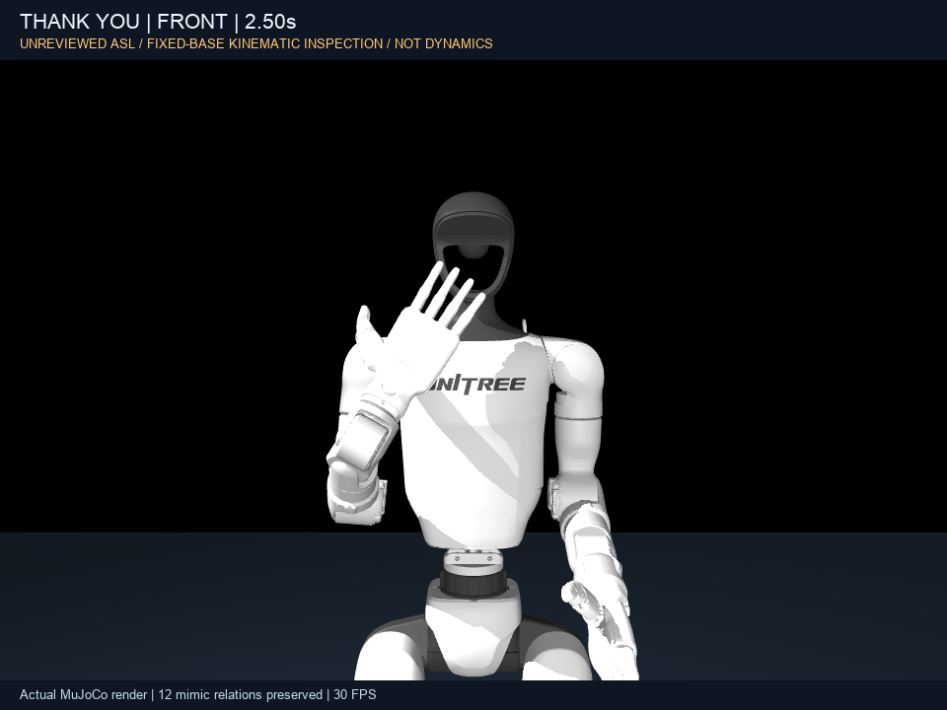
Robot model and control boundary
Unitree G1 + Inspire DFQ
53 scalar joint coordinates
12 retained mimic relations
0 actuators in this scene
Fixed base with kinematic qpos replay. Coupled fingers limit independent handshape control.
Dynamics and ASL comprehension remain untested.
ME5412 / Research prototype
04
Notes:
第 4 页：模型自由度与控制边界
建议 65 秒。
机器人模型来自 Unitree 官方仓库，固定到具体提交并保存逐文件哈希。这里的 53 是标量关节坐标数，包含从动关节，不能说成 53 个独立电机。我们保留 12 条 mimic 耦合。当前场景的执行器数是零，直接回放 qpos，因此验收的是运动学几何，不是控制器跟踪、力矩可行性或真实机器人安全。手指缺少独立并指能力，头部和面部也没有表达，这些限制影响动作的语言真实性。
本页讲述检查：如果有人问这是不是实时控制，应答运动学回放，并说明未做哪些动力学检查。
来源与证据：
https://github.com/unitreerobotics/unitree_ros/tree/5994d4faef0a9cadd3287f8de0199a67eeb2a259/robots/g1_description
assets/robot/model_info.json
assets/robot/upstream_manifest.json
motions/THANK_YOU.json

Slide 5
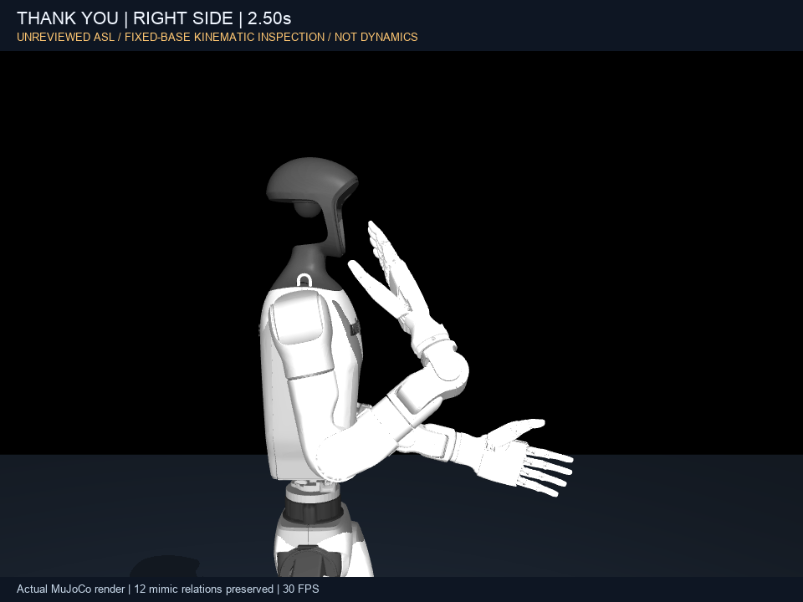
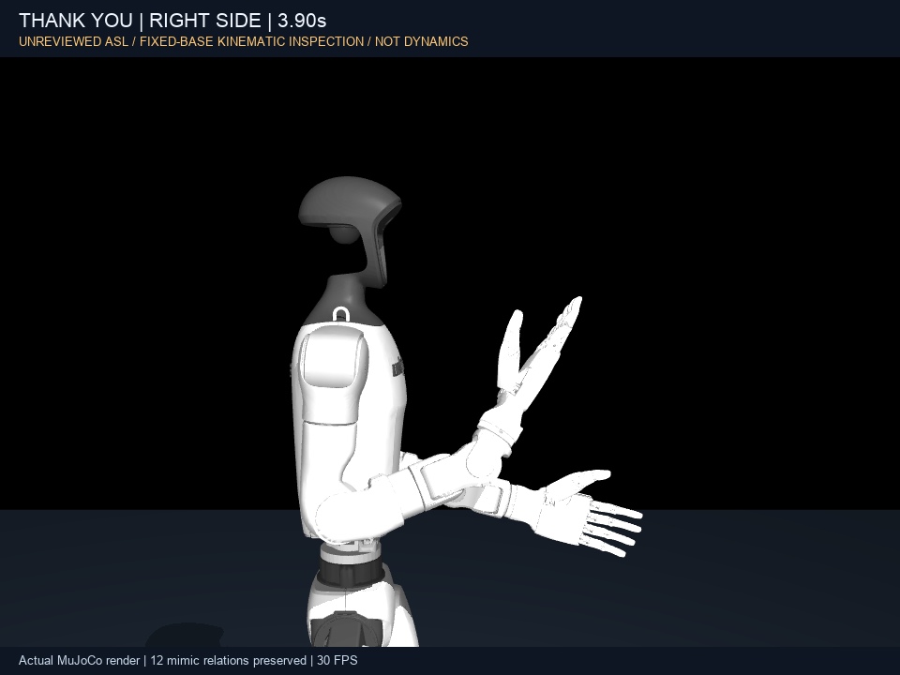
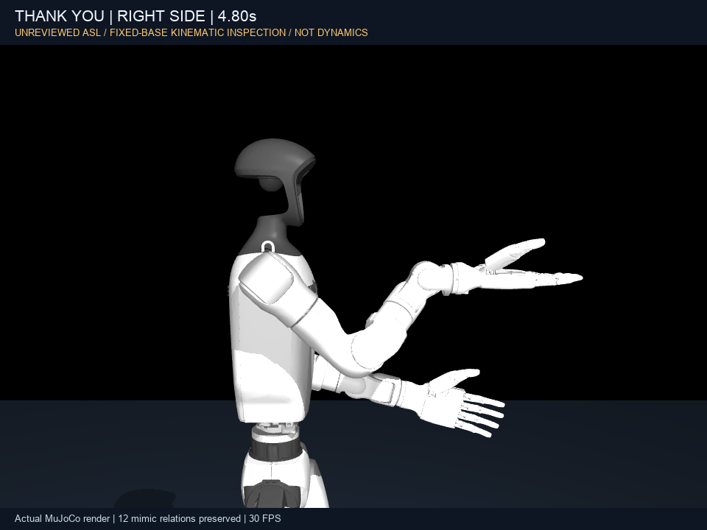
Video references guide qualitative calibration
Near lower-face proxy
Forward and slightly down
Final palm faces up
ASLU video observations: 0.916 s, 1.116 s and 1.516 s
Human video provides qualitative references. Robot keyframes use manual engineering targets.
ME5412 / Research prototype
05
Notes:
第 5 页：公开视频如何指导校准
建议 75 秒。
A1 实际播放了 ASLU 的 THANK YOU 和 WAIT 视频，并用浏览器暂停逐帧观察。THANK YOU 的关键顺序是近唇起手、掌面向自身、向前略下、最后掌向上。这里展示的是我们自己的机器人渲染，下面的秒数对应来源视频的观察时刻，并不是机器人截图的同一时间，也不是精确人体三维标注。机器人仍有脸部间隙，手指间距不同且缺少微笑。视频对照帮助修正明显偏差，但不能直接得出毫米级真人重定向误差或可理解性通过。
本页讲述检查：指明视频时间与机器人时间属于不同时间轴。
来源与证据：
https://www.lifeprint.com/asl101/pages-signs/t/thankyou.htm
https://www.youtube.com/watch?v=2W0BDFUjsG0
docs/video-calibration.md
results/previews/THANK_YOU_calibration.json

Slide 6
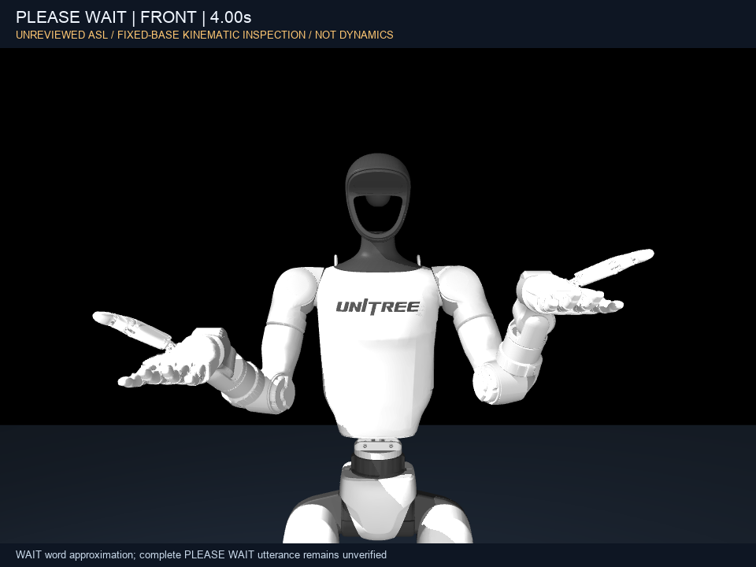
Motion construction and checks
Manual wrist targets
Bounded inverse kinematics fits position and orientation while limiting posture change.
q(u) = (1 − s) q₀ + s q₁
s(u) = 3u² − 2u³
u is normalized segment time.
Zero endpoint velocity does not ensure continuous acceleration.
WAIT remains a coupled-finger approximation.
ME5412 / Research prototype
06
Notes:
第 6 页：逆运动学、插值与轨迹验收
建议 75 秒。
输入是人工指定的手腕位置、朝向和时刻，输出是按关节命名的 positions[T,53]。有界数值 IK 同时考虑位置、旋转、与前一姿态的变化和部分距离惩罚。相邻关键帧使用三次 smoothstep，段端速度为零，但加速度连续性并没有保证。THANK YOU 加入 12 个中间位姿，避免仅插值两端关节角造成指尖向上绕行。我们检查全帧关节限位、速度、耦合和上游已有碰撞几何。已有几何没有深于 1 毫米的穿透，不等于完整安全证明。右图 WAIT 还有耦合手指与完整请求表达缺口。
本页讲述检查：要能解释为何小 IK 残差不能证明手语正确。
来源与证据：
scripts/build_motions.py
tests/test_motion.py
motions/THANK_YOU.json
motions/PLEASE_WAIT.json
docs/实施路线.md
https://www.lifeprint.com/asl101/pages-signs/w/wait.htm
https://www.youtube.com/watch?v=YfwgS9ZsBVw

Slide 7
Three selectors share one interface
Method | Mechanism | Main limitation
Exact matching | Full registered phrase after shared guard | Limited paraphrase coverage
MiniLM | Local 384-dimensional sentence embeddings | Thresholds can reject valid paraphrases
Local LLM | Strict five-label output from existing Q8 checkpoint | Wrong choices and invalid labels observed
All methods return the same allowed ID or a non-execution status.
Default demo: exact or MiniLM. LLM remains disabled after its development gate failed.
ME5412 / Research prototype
07
Notes:
第 7 页：方法对比与共享控制条件
建议 65 秒。
固定匹配只接受登记的完整短语。MiniLM 用本地真实的 384 维句向量，根据相似度和候选差值决定选择或拒绝。LLM 使用已有本地 Q8 检查点，严格要求整个回答等于五种标签之一，程序再封装统一接口。三个方法前面都使用同一套公共拒绝规则，所以报告的是方法加规则的系统行为。LLM 最早要求 JSON 时三个开发正例全失败；一次协议修复后格式三条合法但只选对两条，没有达到开发启用门槛，因此只进入研究对照，默认继续关闭。
本页讲述检查：不要把共享 guard 的成功全部归功于模型。
来源与证据：
https://huggingface.co/sentence-transformers/all-MiniLM-L6-v2/tree/1110a243fdf4706b3f48f1d95db1a4f5529b4d41
config/embedding.json
config/llm_local_provenance.json
config/llm_local_feasibility_v1.json
config/llm_local_feasibility_v2_label.json
src/sign_robot/llm.py

Slide 8
Frozen text evaluation
60 cases: 30 supported and 30 out of scope
18 development cases
Test frozen before evaluation
Agent-drafted labels
Human review pending
Correct behavior includes correct rejection. This metric does not measure ASL comprehension.
ME5412 / Research prototype
08
Notes:
第 8 页：评价协议与总体结果
建议 75 秒。
最终集包含 60 条输入，支持与库外各 30 条；另外有 18 条开发题。我们在运行前冻结测试哈希，并保存全部原始返回。标签由 agent 起草、尚未人审，所以只能称探索性结果。整体行为准确率将支持输入选对和库外正确拒绝合并：固定匹配 38 条，MiniLM 47 条，LLM 48 条。error 算错误，不把运行异常当成功拒绝。三个方法的分母一致，但总分隐藏错误类型，需要看下一页。它只测英文到 ID，不测动作是否可理解。
本页讲述检查：如果全部拒绝，支持部分会怎样计分？
来源与证据：
results/evaluation/test-20261008T142047221403Z/summary.json
results/evaluation/test-20261008T142047221403Z/raw.jsonl
data/source_manifest.json
docs/source-review.md

Slide 9
The LLM score includes incorrect execution
Outcome | Exact | MiniLM | Local LLM
Supported input selected correctly | 8 / 30 | 17 / 30 | 20 / 30
Wrong ID on supported input | 0 / 30 | 0 / 30 | 1 / 30
Execution on out-of-scope input | 0 / 30 | 0 / 30 | 2 / 30
Invalid output / runtime error | 0 / 60 | 0 / 60 | 2 / 60
35 actual LLM calls
25 cases ended in the shared guard
The LLM remains disabled by default. Small-sample zero counts do not establish zero risk.
ME5412 / Research prototype
09
Notes:
第 9 页：负结果与默认选择
建议 75 秒。
LLM 的总体分数略高，但支持输入里有一条选错编号，两个非法输出，并把两条库外请求执行成动作。MiniLM 仍有 13 条支持输入被错误拒绝，不能说效果已经很好。LLM 的 60 条里只有 35 条真的请求模型，25 条由 guard 截断，实际 HTTP 子集的正确行为是 25/35，guard 是 23/25。这是经过筛选的条件子集，不能当成模型总体独立准确率。我们保留全部失败，未按最终题调提示词，默认继续用 exact 或 MiniLM。
本页讲述检查：为什么总准确率更高还不足以启用该方法？
来源与证据：
results/evaluation/test-20261008T142047221403Z/summary.json
results/evaluation/test-20261008T142047221403Z/raw.jsonl
results/evaluation/test-20261008T142047221403Z/counterexamples.jsonl
config/llm.json
config/llm_experimental.json

Slide 10
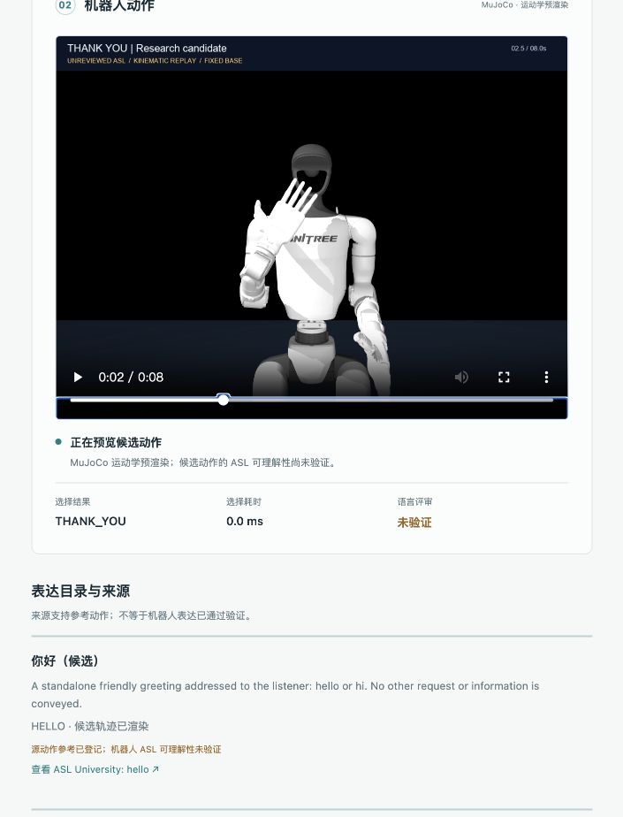
Demonstration and failure behavior
1 “Thank you.”
Exact match selects THANK_YOU. Preview stays blocked.
2 Explicit candidate preview
Research permission enables the pre-rendered motion.
3 A mixed or negated request
The system rejects the input and clears the old video.
Local startup: run_demo.command
ME5412 / Research prototype
10
Notes:
第 10 页：现场演示顺序
建议 60 秒。
这一页留 60 秒做现场演示。演示前先双击 run_demo.command，确认本机 5412 页面可以打开。先输入 Thank you，展示选中编号但默认阻止候选动作。再勾选研究预览，看到真实 MuJoCo 预渲染视频。接着输入 Many thanks 用 MiniLM 选择同一表达。最后输入 I do not want to wait 或 Please wait and take two pills，观察拒绝与清除上一动作。断网时模型和 MP4 已在本机即可做这两种方法的备份演示，LLM 默认不可用。网页的视频不是实时物理控制。
本页讲述检查：失败输入后屏幕是否仍残留上一条动作？
来源与证据：
README.md
results/ui/demo-detail.jpg
tests/test_pipeline.py
tests/test_server.py

Slide 11
Learning trajectories from text and phase
Frozen MiniLM (384) + Gaussian phase RBFs (40)
Ridge regression fits 26 active joint coordinates.
Limit projection and mimic reconstruction return 53 coordinates.
Candidate | Odd-frame RMSE | Max error
HELLO | 0.000430 rad | 0.004278 rad
THANK_YOU | 0.002528 rad | 0.046329 rad
PLEASE_WAIT | 0.000621 rad | 0.005549 rad
3 authored demonstrations
367 even frames for fitting
365 odd frames for validation
Same-demonstration interpolation only
Fit and sampled geometry gates passed. Default route unchanged. ASL review pending.
ME5412 / Research prototype
11
Notes:
第 11 页：实际训练的小型轨迹模型
建议 75 秒。
这里报告已经完成的一次真实拟合，而不是未来计划。训练资料只有三条 agent 编写的轨迹，共 732 个高度相关的帧。367 个偶数帧拟合，365 个奇数帧验证，仍来自相同三条示范。冻结 MiniLM 把文字变成 384 维向量，加常数后与 40 个高斯相位基做张量积，用闭式岭回归拟合 26 个主动上肢坐标。W 形状为 385×40×26。剩余 15 个坐标保持 neutral，12 个 mimic 从动坐标按约束重建，因此输出 53 个关节坐标。它是学习型 RBF ridge 回归，不是深度生成模型。推理加载拟合权重，在新时间点重算，而不读取旧轨迹文件。表中误差在明确限位投影后计算；原预测小幅越界没有隐藏，六条主轨迹最大投影约 0.001978 rad，低于冻结 0.02 rad 门槛。三条原时长和三条加长百分之二十时长通过冻结几何门槛，但只检验已知示范内部的时间插值。没有新词、独立表演或 ASL 理解证据，默认旧演示保持不变。
本页讲述检查：为什么 732 帧不能写成 732 条独立示范？
来源与证据：
results/motion_learning/v1/report.json
results/motion_learning/v1/model.json
config/motion_learning_v1.json
docs/学习型轨迹模型.md

Slide 12
How2Sign text records and missing motion targets
35,263 metadata rows acquired and hashed
Official split | Annotation rows
Train | 31,165
Validation | 1,741
Test | 2,357
Total | 35,263
Available locally
English text, sentence IDs
and aligned timestamps
New video / pose / robot
supervision: 0
Next step: permitted motion targets, robot retargeting and independent demonstration splits.
ME5412 / Research prototype
12
Notes:
第 12 页：语料接入与升级缺口
建议 60 秒。
数据侧实际下载并校验 How2Sign 的三个重对齐文本文件，分别有 31165、1741 和 2357 条标注行，总计 35263 行。索引包含英文句子、ID 和对齐时间戳；行数与唯一句子 ID 数不同，唯一源句 ID 是 34438。我们没有新增视频、人体姿态或机器人动作监督，因此这三万多条没有进入上一页的轨迹模型训练。How2Sign 来源按 CC BY-NC 4.0 保留归属、原始字节和派生修改说明。下一步真正需要的监督是许可清楚的人体动作，再把手腕、指尖、掌向与身体关系重定向到机器人。验证也要按完整示范或适当 signer 隔离。下载更多文本或同一动作增加采样帧，不能替代独立动作数据。
本页讲述检查：这 35,263 条里有哪些内容可以直接作为机器人关节监督？
来源与证据：
data/corpus_index/how2sign_realigned_v1/download_manifest.json
docs/语料规模与模型升级.md
https://how2sign.github.io/
https://github.com/how2sign/how2sign.github.io/tree/f85816c184662406bd8e0f338863b7c243763129
https://creativecommons.org/licenses/by-nc/4.0/

Slide 13
Six owners and remaining work
Owner | Current artifact | Next acceptance check
A1 Sources | Video notes and text index | Permitted motion targets and meaning review
A2 Motion | Trajectories and fitted RBF model | Independent demonstrations and retargeting
B1 Matching | Exact and local embeddings | New reviewed development data
B2 LLM | Reproducible negative result | New protocol before prompt changes
C1 Evaluation | Frozen cases and raw outputs | Independent labels and new test set
C2 Integration | Local demo and report | Second-computer reproduction
26–30 Oct: rehearsal materials. 31 Oct–2 Nov: final rehearsal. 3 Nov: slides due.
ME5412 / Research prototype
13
Notes:
第 13 页：六人如何接手
建议 40 秒。
分工按数据和接口而不是代码量划分。A1 确认来源支持什么含义，A2 实现受约束轨迹。B1 和 B2 只看开发集，把冻结版本交给 C1 评价。C2 汇总界面、跨电脑复现与演示。每人可以有一个 agent，但 agent 写出文件不等于同学掌握方法，大家都要能解释自己的输入输出和失败。建议 10 月底形成完整演示与备份，11 月 2 日前冻结提交版。课程原简报截止为 11 月 3 日，最终提交方式应按 Canvas 最新通知核对。
本页讲述检查：下一次验收要看到什么文件或行为，不能只汇报“在做”。
来源与证据：
docs/six-person-handoff.md
docs/实施路线.md
Course briefing, slide 4: submission of slides on November 3, 2026

Slide 14
Conclusions and open questions
Working engineering prototype
The default selector and candidate motion pipeline remain available.
A fitted text–phase model now reproduces three authored trajectories.
Open language question
Three demonstrations support temporal interpolation evidence.
New-sign generalization and ASL comprehension remain untested.
Next evidence: real motion targets, independent demonstrations and meaning assessment.
ME5412 / Research prototype
14
Notes:
第 14 页：闭环与问答
建议 40 秒。
我们已经把项目从固定候选回放推进到一次真实学习实验：原有选择器保留，RBF ridge 将三条已有轨迹拟合为文字和相位函数，How2Sign 文本索引也已经实际接入。证据范围仍然清楚：旧 60 题测文字编号选择，新奇数帧验证测同示范时间插值，三万多元数据没有提供新增动作监督。下一步应获得许可明确的真实动作目标，并按独立示范划分，再测试 ASL 使用者能否理解。不能把低拟合误差说成掌握通用手语。
本页讲述检查：不要用“测试通过”回答语言理解或临床效果问题。
来源与证据：
README.md
results/acceptance.json
docs/source-review.md
docs/video-calibration.md
results/motion_learning/v1/report.json
data/corpus_index/how2sign_realigned_v1/download_manifest.json

